Slide 1
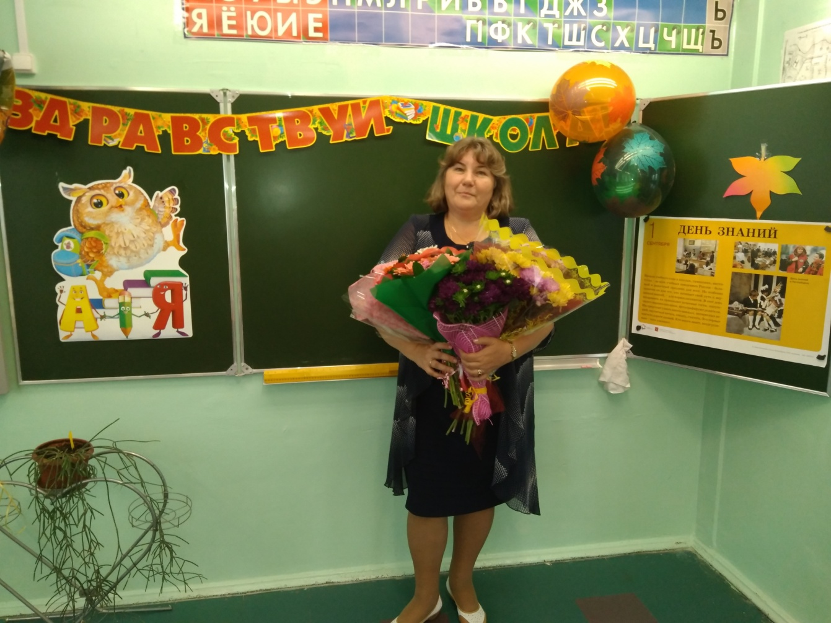
Кравченко
Марина
Петровна
учитель
начальных классов
Предмет: ОРКСЭ
Модуль: светская этика

Slide 2
Основы религиозных культур и светской этики (ОРКСЭ) – учебный предмет, включён Министерством образования и науки Российской Федерации в школьную программу
(в обязательную часть образовательной программы 4 классов начальной школы в объёме 34 часов) с 1 сентября 2012 года.

Slide 3
Цель учебного курса ОРКСЭ –
формирование у младшего подростка мотиваций к осознанному нравственному поведению, основанному на знании и уважении культурных и религиозных традиций многонационального народа России, а также к диалогу с представителями других культур и мировоззрений.

Slide 4
Воспитание детей в рамках курса ОРКСЭ
Три базовых ценности
Отечество
Семья
Культурная традиция

Slide 5
Особое внимание необходимо уделить следующим вопросам:
культурологический характер курса;
светский характер курса;
безотметочная методика преподавания;
учет психологических особенностей младшего подросткового возраста в преподавании курса «Основы религиозных культур и светской этики»

Slide 6
что такое светская этика?

Slide 7
Этика – это наука, которая рассматривает поступки и отношения между людьми с точки зрения представлений о добре и зле.

Slide 8
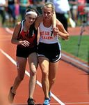
Этика помогает человеку самостоятельно совершать добрые дела и стать лучше

Slide 9
Чтобы понять почему одни люди делают добрые поступки, а другие плохие.
Как не делать зла?
Как сделать, чтобы люди жили лучше?
На все эти вопросы помогает нам ответить этика.

Slide 10
Основы светской этики
Учебное пособие знакомит учащихся с основами светской этики. Что такое добро и зло, добродетель и порок, альтруизм и эгоизм? Что значит быть моральным? В этих и других вопросах поможет школьникам разобраться светская этика.
Учащиеся узнают о том, что такое настоящий друг, честь и достоинство, стыд и совесть, этикет, и о многом другом.
Светская этика даст знания, которые помогут учащимся самостоятельно совершать моральные поступки, а значит, сделать свою жизнь и жизнь других людей лучше.

Slide 11
Содержание:
Урок 1. Россия - наша Родина
Урок 2. Что такое светская этика
Урок 3. Культура и мораль
Урок 4. Особенности морали
Урок 5. Добро и зло
Урок 6. Добро и зло
Урок 7. Добродетель и порок
Урок 8. Добродетель и порок
Урок 9. Свобода и моральный выбор человека
Урок 10. Свобода и ответственность
Урок 11. Моральный долг
Урок 12. Справедливость
Урок 13. Альтруизм и эгоизм
Урок 14. Дружба
Урок 15. Что значит быть моральным
Уроки 16-17. Подведение итогов
Урок 18. Род и семья — исток нравственных отношений
Урок 19. Нравственный поступок
Урок 20. Золотое правило нравственности
Урок 21. Стыд, вина и извинение
Урок 22. Честь и достоинство
Урок 23. Совесть
Урок 24. Нравственные идеалы
Урок 25. Нравственные идеалы
Урок 26. Образцы нравственности в культуре Отечества
Урок 27. Этикет
Урок 28. Семейные праздники
Урок 29. Жизнь человека — высшая нравственная ценность
Урок 30. Любовь и уважение к Отечеству

Slide 13
Выбор за Вами, родители!

Slide 14
Кравченко
Марина
Петровна
Модуль: светская этика
Предмет: ОРКСЭ

